Slide 1
Творчество в група „Ежко“

Slide 2
Творчество в група „Ежко“

Slide 3
Творчество в група „Ежко“

Slide 4
Творчество в група „Ежко“

Slide 5
Творчество в група „Ежко“

Slide 6
Творчество в група „Ежко“

Slide 7
Творчество в група „Ежко“

Slide 8
Творчество в група „Ежко“

Slide 9
Празници в група „Ежко“

Slide 10
Празници в група „Ежко“

Slide 11
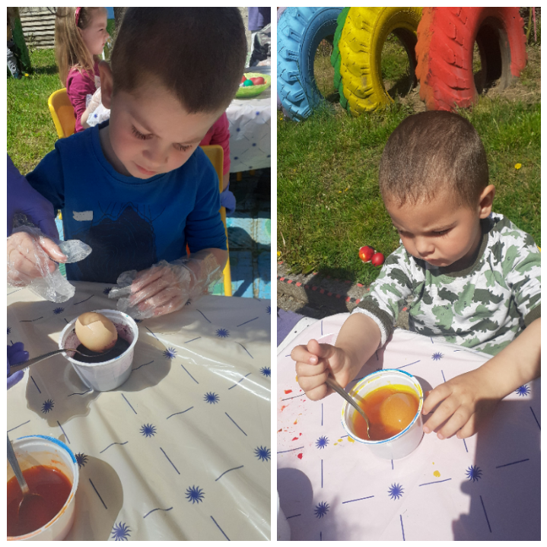
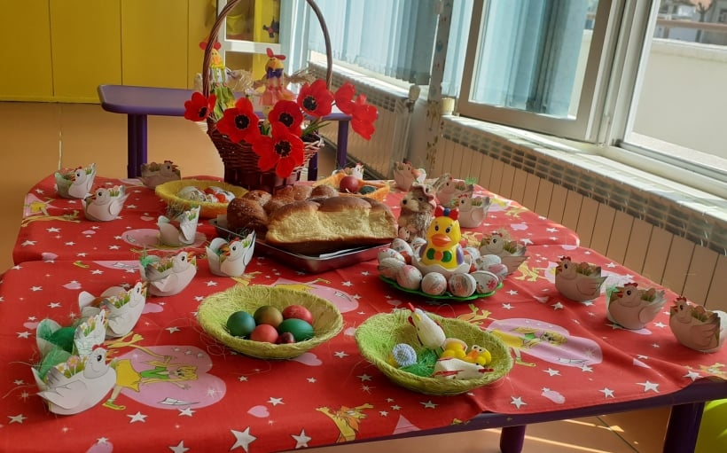
Празници в група „Ежко“

Slide 12
Празници в група „Ежко“

Slide 13
Празници в група „Ежко“

Slide 14
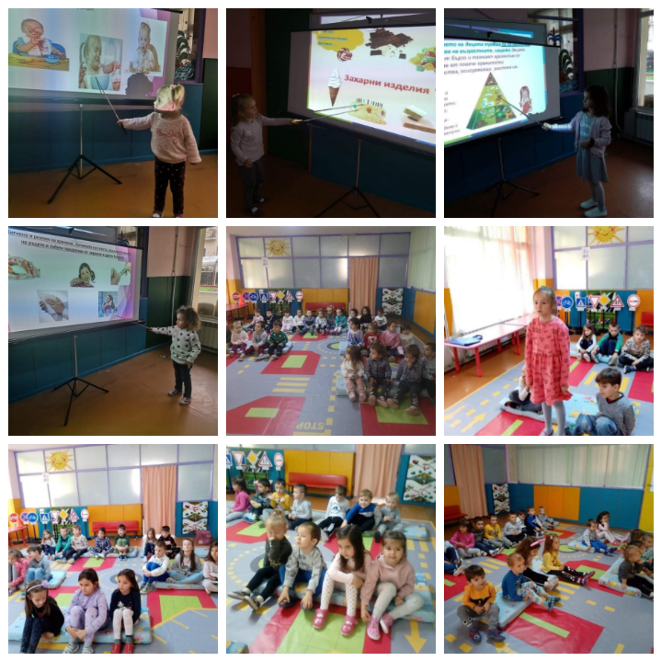
Празници в група „Ежко“

Slide 15
Игри в група „Ежко“

